Slide 1
Majoitustilasto 1.1. - 28.2.2026*

Slide 2
Matkailijoiden rekisteröidyt yöpymisvuorokaudet Etelä-Savossa
helmikuu 2026*
Noin 29 000 rekisteröityä yöpymistä helmikuussa*
Etelä-Savossa kirjattiin vuoden 2026 helmikuussa 29 132 rekisteröityä yöpymistä (muutos -11,7 % edellisen vuoden helmikuusta), joista kotimaisia oli 25 755 (-14,0 %) ja ulkomaalaisten tekemiä 3 377 yötä (+10,6 %).
Eniten ulkomaalaisten rekisteröityjä yöpymisiä kirjattiin helmikuussa matkailijoille, jotka saapuivat Saksasta (1 100 yötä), Virosta (849 yötä), Ranskasta (247 yötä) ja Alankomaista (200 yötä).
Vapaa-ajan matkailijoiden yöpymisiä oli Etelä-Savossa helmikuussa 65,4 prosenttia, ja he viettivät 19 052 yötä (-21,7 %). Työmatkailijoiden yöpymisiä oli 34,6 prosenttia, ja he viettivät Etelä-Savossa 10 080 yötä (+16,6 %).
Majoitusliikkeiden huonekäyttöaste helmikuussa 2026 oli Etelä-Savossa 34,0 % ja koko maassa 53,0 %. Huoneen keskihinta oli helmikuussa Etelä-Savossa 107,76 ja koko maassa 146,23 euroa.
Tammi-helmikuussa* noin 54 000 rekisteröityä yöpymistä
Tammi-helmikuussa 2026* yhteensä kirjattiin Etelä-Savossa 53 705 rekisteröityä yöpymistä (muutos -14,5 % edellisen vuoden vastaavasta ajasta), joista kotimaisia yöpymisiä oli 47 823 (-17,6 %) ja ulkomaalaisten tekemiä 5 882 (+24,9 %).
Rekisteröidyt majoitustilastot sisältävät rekisteröityjen majoitusliikkeiden, eli hotellien, motellien, matkustajakotien, retkeilymajojen, lomakylien ja
leirintäalueiden tilastot. Liikkeet, joissa on alle 20 vuodepaikkaa tai sähköliitäntä­pisteellä varustettua matkailuvaunupaikkaa, eivät kuulu tilastoinnin piiriin.
Matkailijat määritellään ulkomaisiksi matkailijoiksi asuinmaan, ei kansalaisuuden mukaan.
Lähde: Tilastokeskus, Majoitustilasto, *ennakkotietoja päivitetty: 9.4.2026 / jk

Slide 3
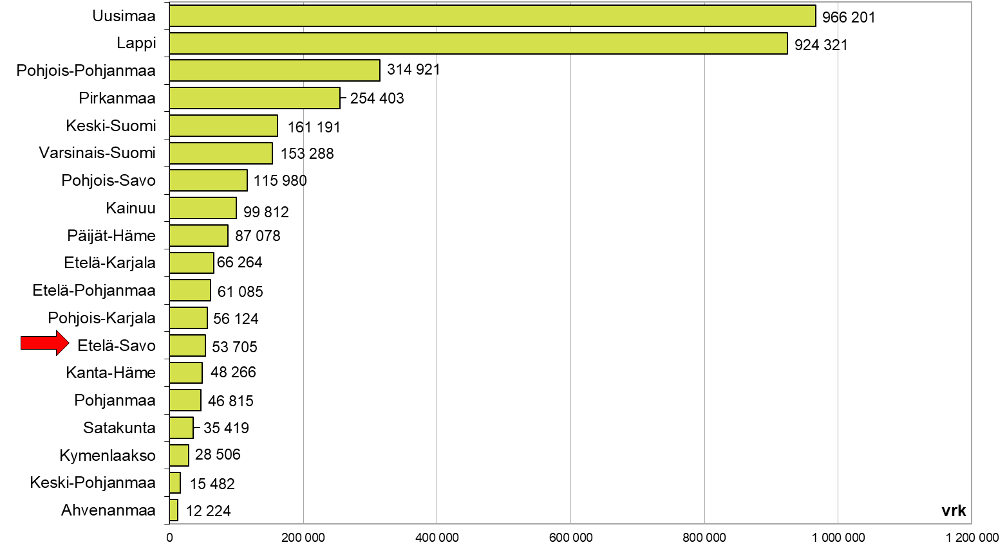
Matkailijoiden rekisteröidyt yöpymisvuorokaudet maakunnittain 01-02/2026*
Lähde: Tilastokeskus, Majoitustilasto, *ennakkotietoja päivitetty: 9.4.2026 / jk

Slide 4
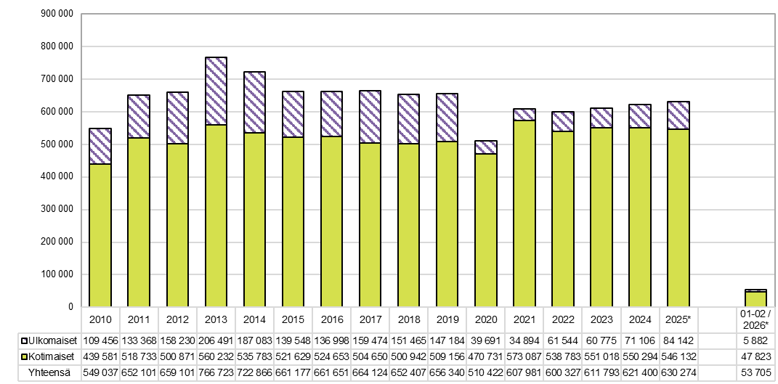
Matkailijoiden rekisteröidyt yöpymisvuorokaudet Etelä-Savossa vuosina 2010-2025* sekä 01-02/2026*
Lähde: Tilastokeskus, Majoitustilasto, *ennakkotietoja
Matkailijat määritellään ulkomaisiksi matkailijoiksi asuinmaan, ei kansalaisuuden mukaan. päivitetty: 9.4.2026 / jk

Slide 5
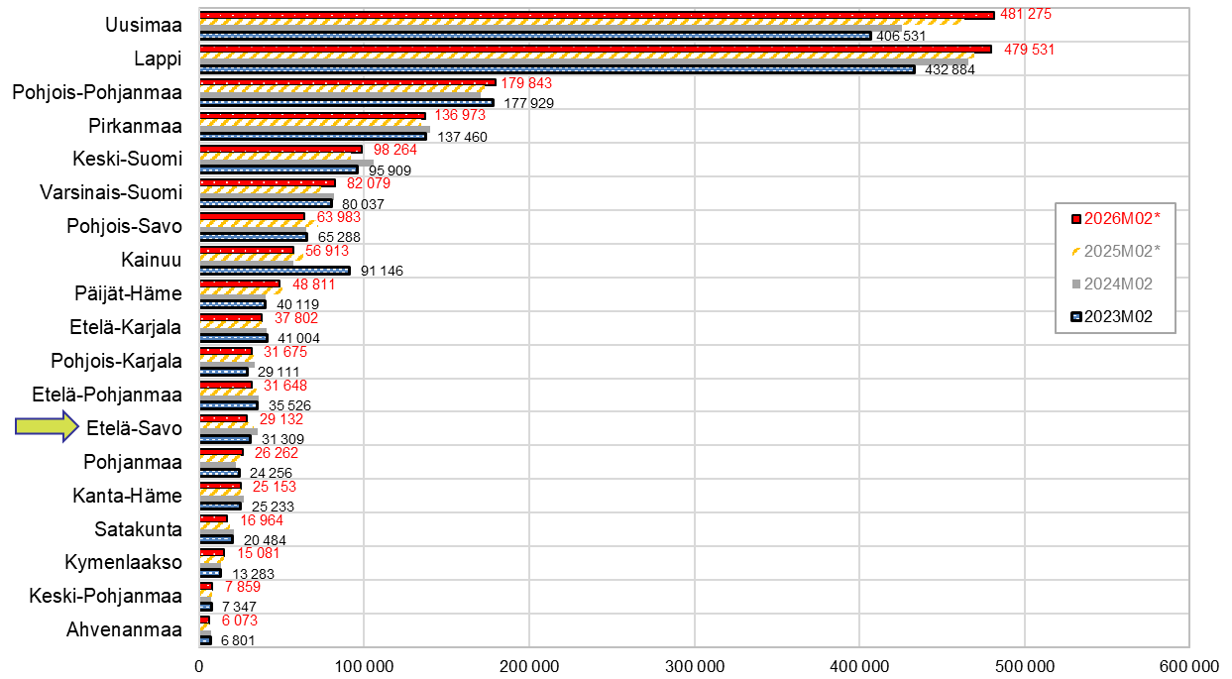
Rekisteröidyt yöpymiset maakunnittain helmikuussa vuosina 2023 - 2026*
Lähde: Tilastokeskus, Majoitustilasto, *ennakkotietoja päivitetty: 9.4.2026 / jk

Slide 6
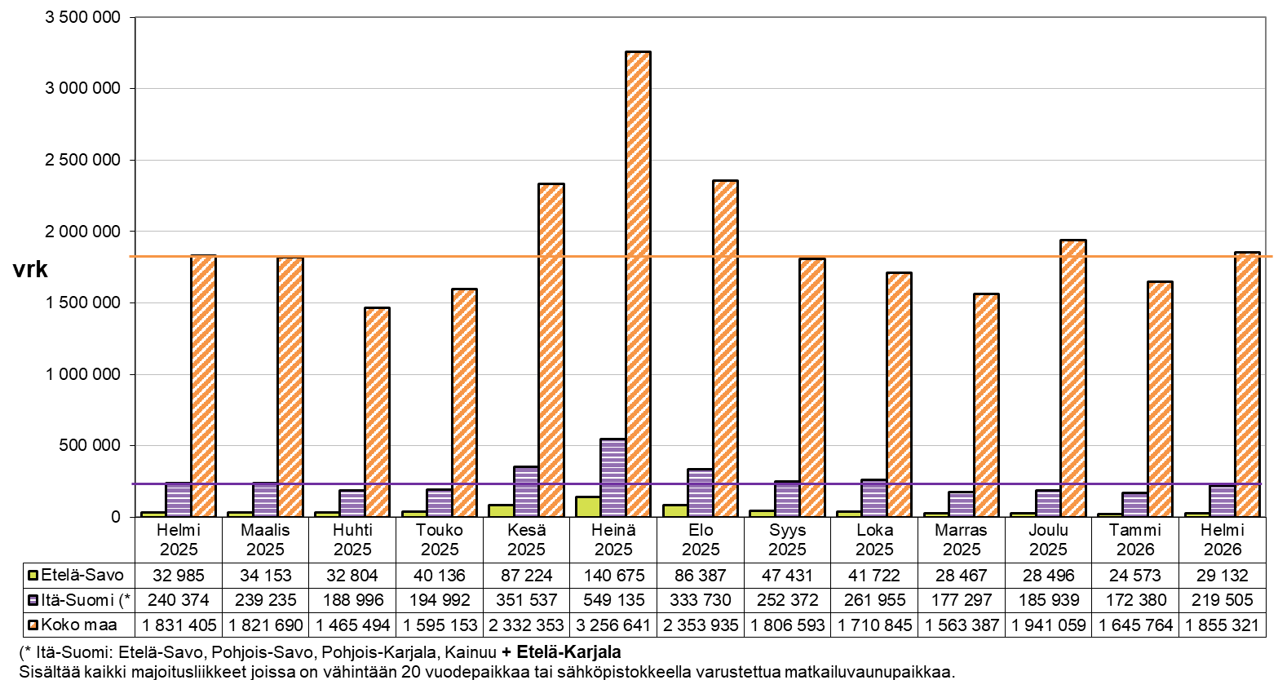
Rekisteröidyt yöpymisvuorokaudet kuukausittain 02/2025* - 02/2026*
Lähde: Tilastokeskus, Majoitustilasto, *ennakkotietoja päivitetty: 9.4.2026 / jk

Slide 7
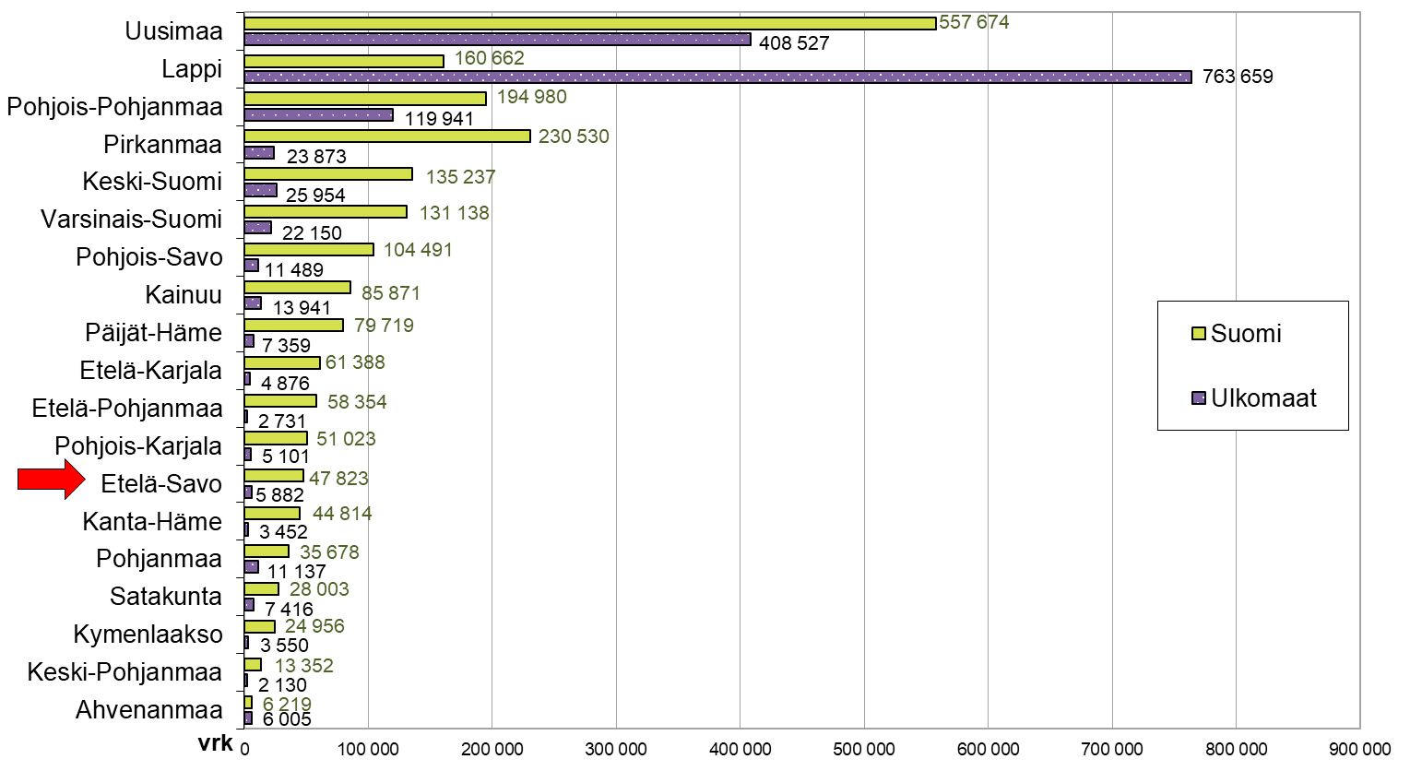
Matkailijoiden rekisteröidyt yöpymisvuorokaudet maakunnittain 01-02/2026*, suomalaiset ja ulkomaalaiset
Lähde: Tilastokeskus, Majoitustilasto, *ennakkotietoja
Matkailijat määritellään ulkomaisiksi matkailijoiksi asuinmaan, ei kansalaisuuden mukaan. päivitetty: 9.4.2026 / jk

Slide 8
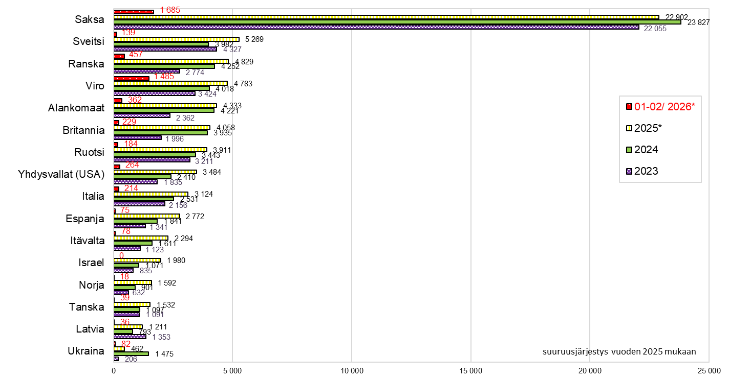
Ulkomaalaisten rekisteröidyt yöpymisvuorokaudet asuinmaittain eräistä maista Etelä-Savossa vuosina 2023-2025* sekä 01-02/2026*
Lähde: Tilastokeskus, Majoitustilasto, *ennakkotietoja
Matkailijat määritellään ulkomaisiksi matkailijoiksi asuinmaan, ei kansalaisuuden mukaan. päivitetty: 9.4.2026 / jk

Slide 9
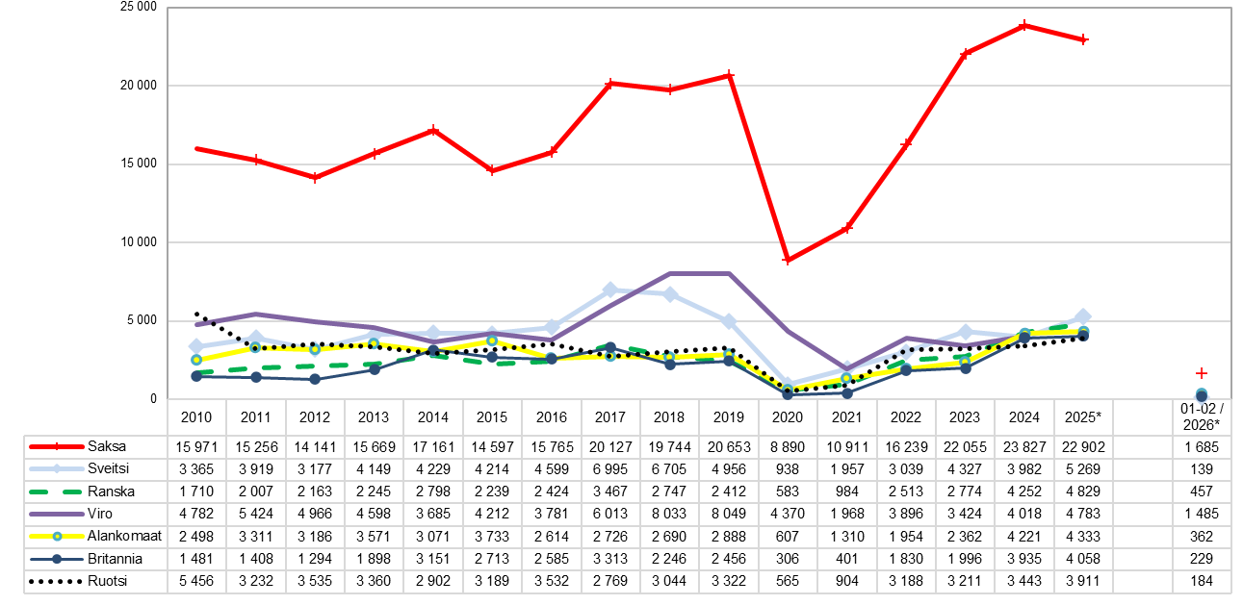
Ulkomaalaisten rekisteröidyt yöpymisvuorokaudet asuinmaittain eräistä maista Etelä-Savossa vuosina 2010-2025* sekä 01-02/2026* (TOP 7 / 2025*)
Lähde: Tilastokeskus, Majoitustilasto, *ennakkotietoja
Matkailijat määritellään ulkomaisiksi matkailijoiksi asuinmaan, ei kansalaisuuden mukaan. päivitetty: 9.4.2026 / jk

